Slide 1
第一章 核反应堆的核物理基础
骆浩，江世航

Slide 2
主要内容
评分标准
作业讲评
思考题
补充题

Slide 3
评分标准
谢仲生课本P.27的第1、2、5、7、8、12题，共6题，其中5，7题1分，其余4题2分

Slide 4
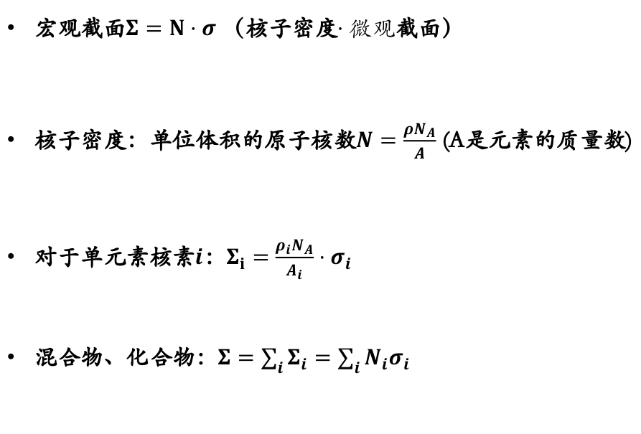
计算混合物的宏观截面（1，2题）
宏观截面$Σ=N⋅σ$ （核子密度$⋅微观$截面）
核子密度：单位体积的原子核数$N=\frac{ρN_{A}}{A}$ (A是元素的质量数)
对于单元素核素$i$：$Σ_{i}=$ $\frac{ρ_{i}N_{A}}{A_{i}}⋅σ_{i}$
混合物、化合物：$Σ=\sum_{i}{Σ_{i}}=\sum_{i}{N_{i}σ_{i}}$

Slide 5

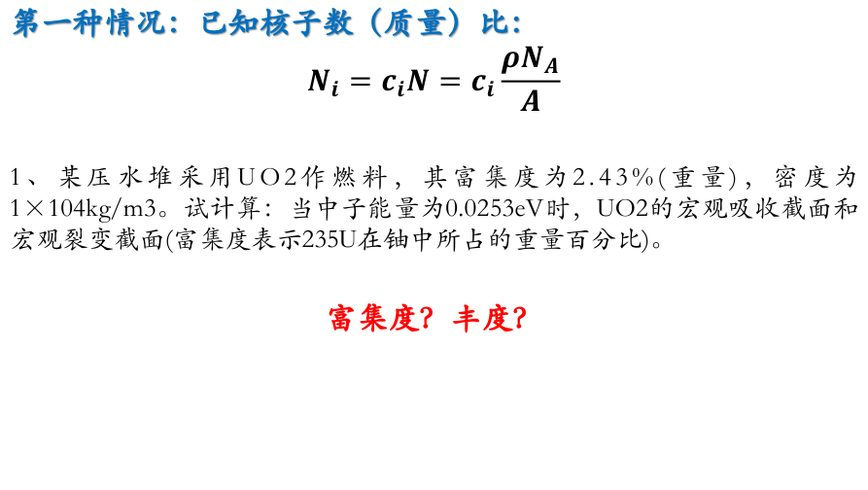
计算混合物的宏观截面（1，2题）
第一种情况：已知核子数（质量）比：
$$N_{i}=c_{i}N=c_{i}\frac{ρN_{A}}{A}$$
1、某压水堆采用UO2作燃料，其富集度为2.43%(重量)，密度为1×104kg/m3。试计算：当中子能量为0.0253eV时，UO2的宏观吸收截面和宏观裂变截面(富集度表示235U在铀中所占的重量百分比)。
富集度？丰度？
质量比（$富集度）→$原子比（丰度）$→化合物$（混合物）质量数（A）$→N→N_{i}$

Slide 6
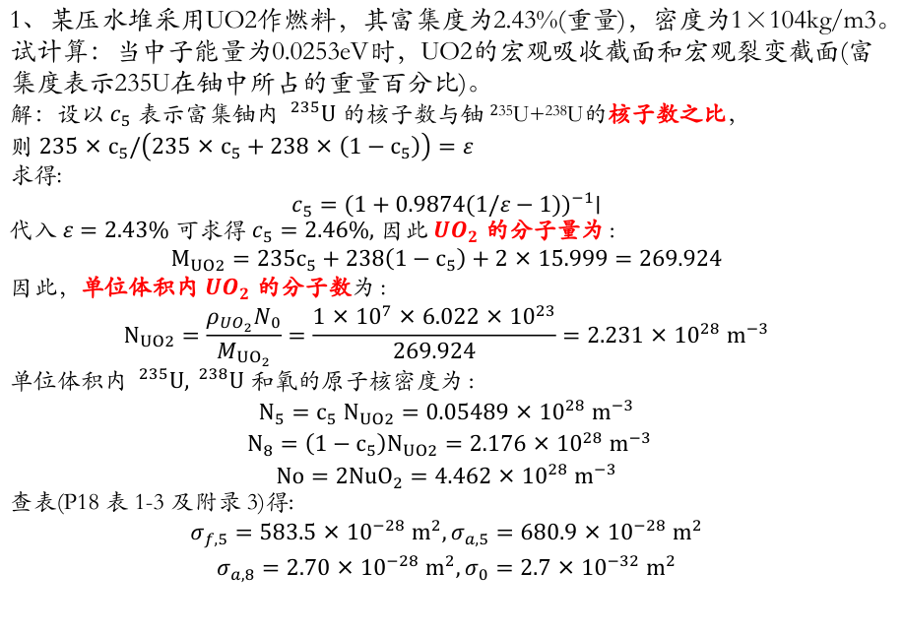
计算混合物的宏观截面（1，2题）
1、某压水堆采用UO2作燃料，其富集度为2.43%(重量)，密度为1×104kg/m3。试计算：当中子能量为0.0253eV时，UO2的宏观吸收截面和宏观裂变截面(富集度表示235U在铀中所占的重量百分比)。
解：设以 $c_{5}$ 表示富集铀内 $^{235}U$ 的核子数与铀 $2$³⁵U+²³⁸U的核子数之比，
则 $235×c_{5}/\left(235×c_{5}+238×\left(1−c_{5}\right)\right)=ε$ 求得:
$$c_{5}=(1+0.9874(1/ε−1))^{−1}∣$$
代入 $ε=2.43\%$ 可求得 $c_{5}=2.46\%,$ 因此 ${UO}_{2}$ 的分子量为 :
$$M_{UO2}=235c_{5}+238\left(1−c_{5}\right)+2×15.999=269.924$$
因此，单位体积内 ${UO}_{2}$ 的分子数为 :
$$N_{UO2}=\frac{ρ_{UO_{2}}N_{0}}{M_{{UO}_{2}}}=\frac{1×{10}^{7}×6.022×{10}^{23}}{269.924}=2.231×{10}^{28}{ m}^{−3}$$
单位体积内 $^{235}U, ^{238}U$ 和氧的原子核密度为 :
$$\begin{matrix}N_{5}=c_{5}{ N}_{UO2}=0.05489×{10}^{28}{ m}^{−3} \\ { N}_{8}=\left(1−c_{5}\right)N_{UO2}=2.176×{10}^{28}{ m}^{−3} \\ No=2{NuO}_{2}=4.462×{10}^{28}{ m}^{−3}\end{matrix}$$
查表(P18 表 1-3 及附录 3)得:
$$\begin{matrix}σ_{f,5}=583.5×{10}^{−28}{ m}^{2},σ_{a,5}=680.9×{10}^{−28}{ m}^{2} \\ σ_{a,8}=2.70×{10}^{−28}{ m}^{2},σ_{0}=2.7×{10}^{−32}{ m}^{2}\end{matrix}$$

Slide 7
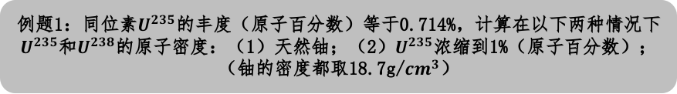
计算混合物的宏观截面（1，2题）
1、某压水堆采用UO2作燃料，其富集度为2.43%(重量)，密度为1×104kg/m3。试计算：当中子能量为0.0253eV时，UO2的宏观吸收截面和宏观裂变截面(富集度表示235U在铀中所占的重量百分比)。
解：设以 $c_{5}$ 表示富集铀内 $^{235}U$ 的核子数与铀 $2$³⁵U+²³⁸U的核子数之比，
则 $235×c_{5}/\left(235×c_{5}+238×\left(1−c_{5}\right)\right)=ε$ 求得:
$$c_{5}=(1+0.9874(1/ε−1))^{−1}∣$$
代入 $ε=2.43\%$ 可求得 $c_{5}=2.46\%,$ 因此 ${UO}_{2}$ 的分子量为 :
$$M_{UO2}=235c_{5}+238\left(1−c_{5}\right)+2×15.999=269.924$$
因此，单位体积内 ${UO}_{2}$ 的分子数为 :
$$N_{UO2}=\frac{ρ_{UO_{2}}N_{0}}{M_{{UO}_{2}}}=\frac{1×{10}^{7}×6.022×{10}^{23}}{269.924}=2.231×{10}^{28}{ m}^{−3}$$
单位体积内 $^{235}U, ^{238}U$ 和氧的原子核密度为 :
$$\begin{matrix}N_{5}=c_{5}{ N}_{UO2}=0.05489×{10}^{28}{ m}^{−3} \\ { N}_{8}=\left(1−c_{5}\right)N_{UO2}=2.176×{10}^{28}{ m}^{−3} \\ No=2{NuO}_{2}=4.462×{10}^{28}{ m}^{−3}\end{matrix}$$
查表(P18 表 1-3 及附录 3)得:
$$\begin{matrix}σ_{f,5}=583.5×{10}^{−28}{ m}^{2},σ_{a,5}=680.9×{10}^{−28}{ m}^{2} \\ σ_{a,8}=2.70×{10}^{−28}{ m}^{2},σ_{0}=2.7×{10}^{−32}{ m}^{2}\end{matrix}$$
例题1：同位素$U^{235}$的丰度（原子百分数）等于0.714%，计算在以下两种情况下$U^{235}$和$U^{238}$的原子密度：（1）天然铀；（2）$U^{235}$浓缩到1%（原子百分数）；（铀的密度都取18.7g/${cm}^{3}$）

Slide 8
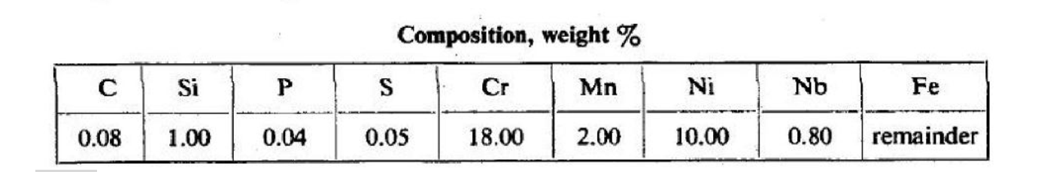
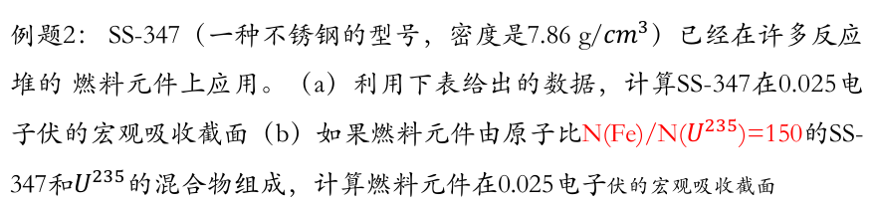
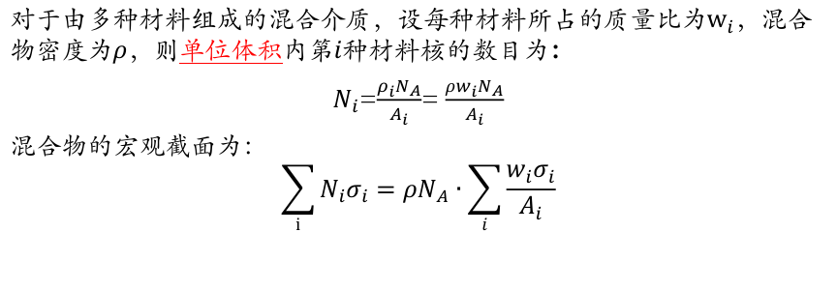
计算混合物的宏观截面
第二种情况：已知混合物中各元素的质量比以及混合物密度
对于由多种材料组成的混合介质，设每种材料所占的质量比为$w_{i}$，混合物密度为$ρ$，则单位体积内第$i$种材料核的数目为：
$N_{i}$=$\frac{ρ_{i}N_{A}}{A_{i}}$= $\frac{ρw_{i}N_{A}}{A_{i}}$
混合物的宏观截面为：
$$\sum_{i}{N_{i}σ_{i}=ρN_{A}∙\sum_{i}{\frac{w_{i}σ_{i}}{A_{i}}}}$$
例题2： SS-347（一种不锈钢的型号，密度是7.86 g/${cm}^{3}$）已经在许多反应堆的 燃料元件上应用。（a）利用下表给出的数据，计算SS-347在0.025电子伏的宏观吸收截面（b）如果燃料元件由原子比N(Fe)/N($U^{235}$)=150的SS-347和$U^{235}$的混合物组成，计算燃料元件在0.025电子伏的宏观吸收截面

Slide 9
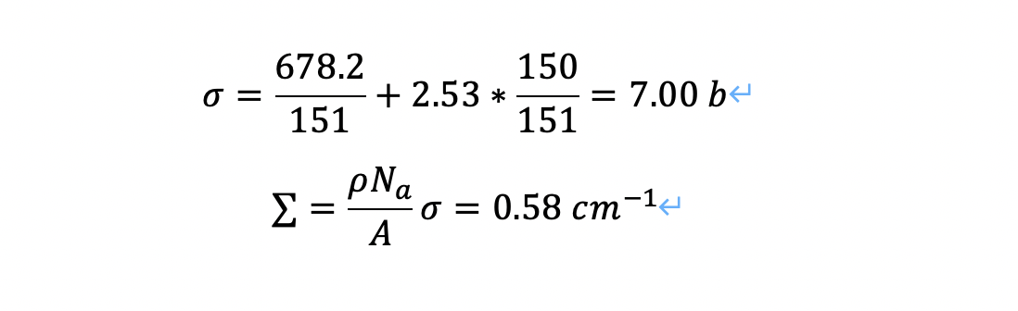
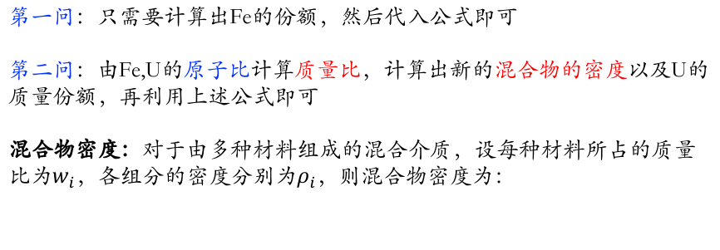

计算混合物的宏观截面
第一问：只需要计算出Fe的份额，然后代入公式即可
第二问：由Fe,U的原子比计算质量比，计算出新的混合物的密度以及U的质量份额，再利用上述公式即可
混合物密度：对于由多种材料组成的混合介质，设每种材料所占的质量比为$w_{i}$，各组分的密度分别为$ρ_{i}$，则混合物密度为：
错误！
$${拿第一问中的截面Σ}_{1}+?$$
混合物的密度改变！

Slide 10
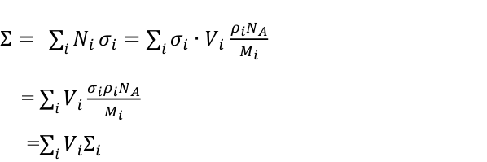
计算混合物的宏观截面
第三种情况：已知混合物中各元素的体积比以及混合物密度
对于由多种材料组成的混合介质，设每种材料所占的体积比为$V_{i}$，密度为$ρ_{i}$，则，单位体积内，第i种材料核的数目为：$N_{i}= V_{i}$ $ρ_{i}N_{A}/M_{i}$
$Σ= \sum_{i}{N_{i}}σ_{i}=\sum_{i}{σ_{i}∙}$ $V_{i}$ $\frac{ρ_{i}N_{A}}{M_{i}}$
= $\sum_{i}{V_{i}\frac{σ_{i}ρ_{i}N_{A}}{M_{i}}}$
=$\sum_{i}{V_{i}Σ_{i}}$
所以，如果已知混合物个成分的体积以及混合物的宏观截面，那么新的混合物的宏观截面可由上式给出
对应于上一道题，如果能够求出U的体积，那么也可以根据已知体积比的公式来做

Slide 11
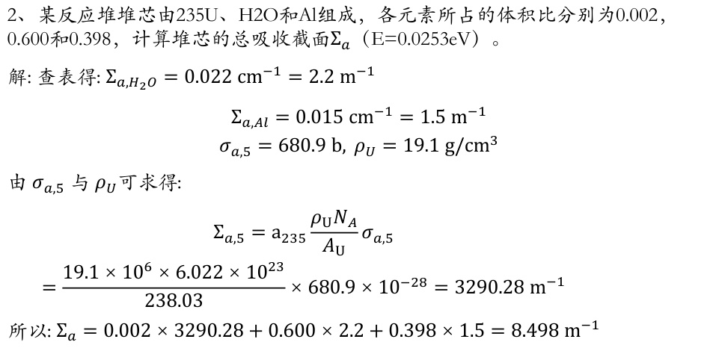
例题
2、某反应堆堆芯由235U、H2O和Al组成，各元素所占的体积比分别为0.002，0.600和0.398，计算堆芯的总吸收截面$Σ_{a}$（E=0.0253eV）。
解: 查表得: $Σ_{a,H_{2}O}=0.022{ cm}^{−1}=2.2{ m}^{−1}$
$$\begin{matrix}Σ_{a,Al}=0.015{ cm}^{−1}=1.5{ m}^{−1} \\ σ_{a,5}=680.9 b, ρ_{U}=19.1 g/{cm}^{3}\end{matrix}$$
由 $σ_{a,5}$ 与 $ρ_{U}$可求得:
$$\begin{matrix}\begin{aligned}Σ_{a,5}=a_{235}\frac{ρ_{U}N_{A}}{A_{U}}σ_{a,5} \\ =\frac{19.1×{10}^{6}×6.022×{10}^{23}}{238.03}×680.9×{10}^{−28}=3290.28{ m}^{−1}\end{aligned} \\ \\ \text{所以:} Σ_{a}=0.002×3290.28+0.600×2.2+0.398×1.5=8.498{ m}^{−1}\end{matrix}$$

Slide 12
四因子公式(8题)
有效裂变中子数
热中子利用系数
其中，F表示燃料，C表示堆芯，E₂表示缝合能（分界能）。

Slide 13
计算有效裂变中子数
8(1) 计算并画出中子能量为0.0253eV时的富集铀的参数与富集度的函数关系

Slide 14
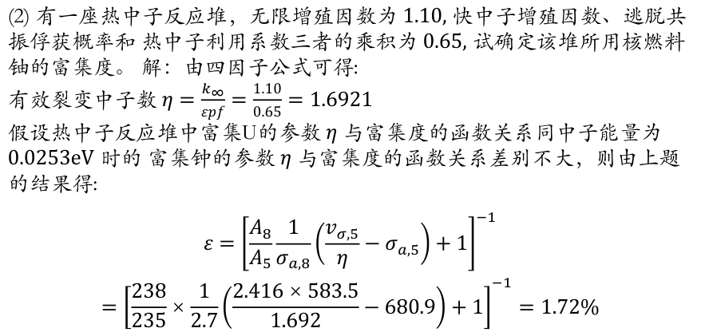
(2) 有一座热中子反应堆，无限增殖因数为 $1.10,$ 快中子增殖因数、逃脱共振俘获概率和 热中子利用系数三者的乘积为 $0.65,$ 试确定该堆所用核燃料铀的富集度。 解：由四因子公式可得: 有效裂变中子数 $η=\frac{k_{∞}}{εpf}=\frac{1.10}{0.65}=1.6921$ 假设热中子反应堆中富集U的参数 $η$ 与富集度的函数关系同中子能量为 $0.0253eV$ 时的 富集钟的参数 $η$ 与富集度的函数关系差别不大，则由上题的结果得:
$$\begin{matrix}ε={\left[\frac{A_{8}}{A_{5}}\frac{1}{σ_{a,8}}\left(\frac{v_{σ,5}}{η}−σ_{a,5}\right)+1\right]}^{−1} \\ ={\left[\frac{238}{235}×\frac{1}{2.7}\left(\frac{2.416×583.5}{1.692}−680.9\right)+1\right]}^{−1}=1.72\%\end{matrix}$$

Slide 15
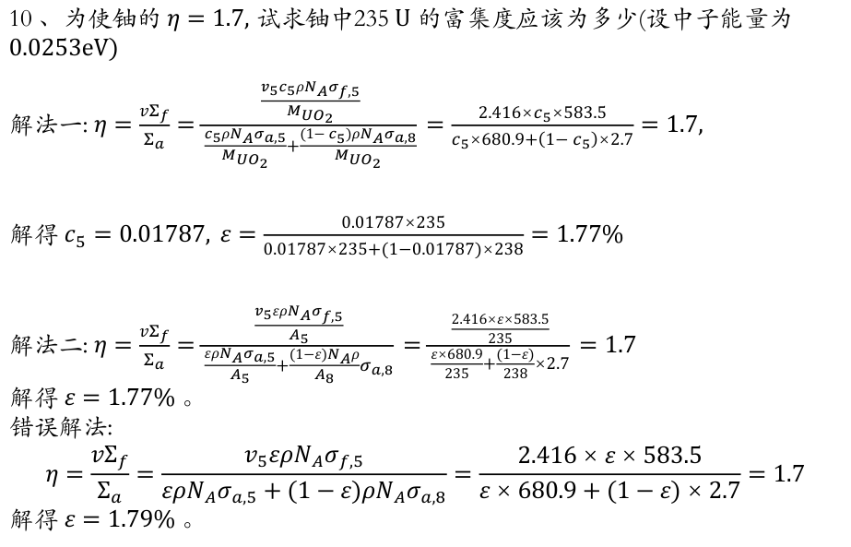
例题
10 、为使铀的 $η=1.7,$ 试求铀中235 $U$ 的富集度应该为多少(设中子能量为 $0.0253eV)$
解法一: $η=\frac{vΣ_{f}}{Σ_{a}}=\frac{\frac{v_{5}c_{5}ρN_{A}σ_{f,5}}{M_{UO_{2}}}}{\frac{c_{5}ρN_{A}σ_{a,5}}{M_{UO_{2}}}+\frac{\left(1−c_{5}\right)ρN_{A}σ_{a,8}}{M_{UO_{2}}}}=\frac{2.416×c_{5}×583.5}{c_{5}×680.9+\left(1−c_{5}\right)×2.7}=1.7,$
解得 $c_{5}=0.01787, ε=\frac{0.01787×235}{0.01787×235+(1−0.01787)×238}=1.77\%$
解法二: $η=\frac{vΣ_{f}}{Σ_{a}}=\frac{\frac{v_{5}ερN_{A}σ_{f,5}}{A_{5}}}{\frac{ερN_{A}σ_{a,5}}{A_{5}}+\frac{(1−ε)N_{A}ρ}{A_{8}}σ_{a,8}}=\frac{\frac{2.416×ε×583.5}{235}}{\frac{ε×680.9}{235}+\frac{(1−ε)}{238}×2.7}=1.7$ 解得 $ε=1.77\%$ 。 错误解法: $$η=\frac{vΣ_{f}}{Σ_{a}}=\frac{v_{5}ερN_{A}σ_{f,5}}{ερN_{A}σ_{a,5}+(1−ε)ρN_{A}σ_{a,8}}=\frac{2.416×ε×583.5}{ε×680.9+(1−ε)×2.7}=1.7$$ 解得 $ε=1.79\%$ 。

Slide 16
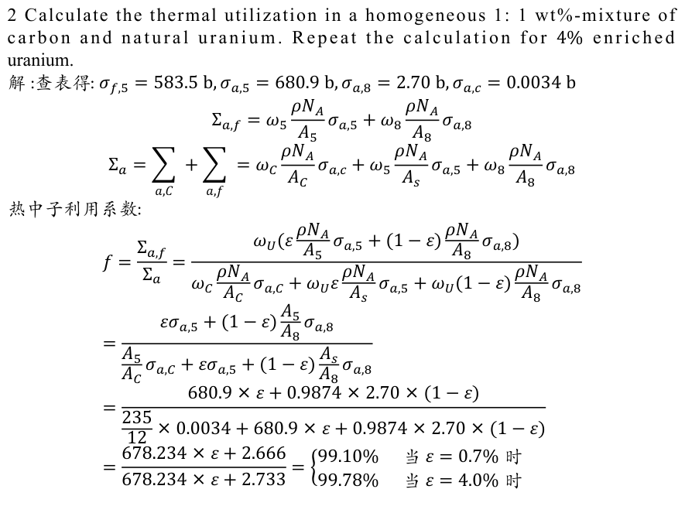
热中子利用系数
2 Calculate the thermal utilization in a homogeneous 1: 1 wt%-mixture of carbon and natural uranium. Repeat the calculation for $4\%$ enriched uranium.
解 :查表得: $σ_{f,5}=583.5 b,σ_{a,5}=680.9 b,σ_{a,8}=2.70 b,σ_{a,c}=0.0034 b$ $$Σ_{a,f}=ω_{5}\frac{ρN_{A}}{A_{5}}σ_{a,5}+ω_{8}\frac{ρN_{A}}{A_{8}}σ_{a,8}$$
$$Σ_{a}=\sum_{a,C}{ }+\sum_{a,f}{ }=ω_{C}\frac{ρN_{A}}{A_{C}}σ_{a,c}+ω_{5}\frac{ρN_{A}}{A_{s}}σ_{a,5}+ω_{8}\frac{ρN_{A}}{A_{8}}σ_{a,8}$$
热中子利用系数:
$$f=\frac{Σ_{a,f}}{Σ_{a}}=\frac{ω_{U}(ε\frac{ρN_{A}}{A_{5}}σ_{a,5}+(1−ε)\frac{ρN_{A}}{A_{8}}σ_{a,8})}{ω_{C}\frac{ρN_{A}}{A_{C}}σ_{a,C}+ω_{U}ε\frac{ρN_{A}}{A_{s}}σ_{a,5}+ω_{U}(1−ε)\frac{ρN_{A}}{A_{8}}σ_{a,8}} \\ =\frac{{εσ}_{a,5}+(1−ε)\frac{A_{5}}{A_{8}}σ_{a,8}}{\frac{A_{5}}{A_{C}}σ_{a,C}+{εσ}_{a,5}+(1−ε)\frac{A_{s}}{A_{8}}σ_{a,8}} \\ =\frac{680.9×ε+0.9874×2.70×(1−ε)}{\frac{235}{12}×0.0034+680.9×ε+0.9874×2.70×(1−ε)} \\ =\frac{678.234×ε+2.666}{678.234×ε+2.733}=\left\{\begin{matrix}99.10\% & \text{当} ε=0.7\% \text{时} \\ 99.78\% & \text{当} ε=4.0\% \text{时} \end{matrix}\right.$$

Slide 17
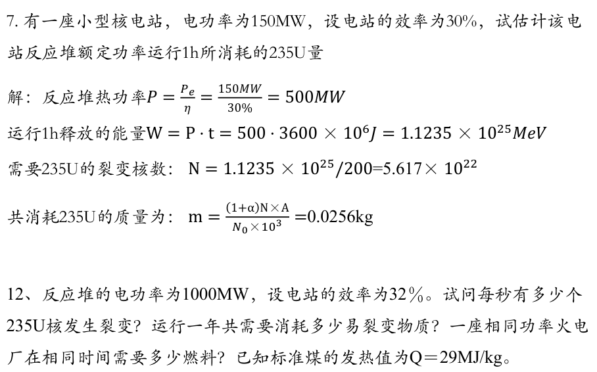
计算消耗U的量（7，12题）
7. 有一座小型核电站，电功率为150MW，设电站的效率为30%，试估计该电站反应堆额定功率运行1h所消耗的235U量
解：反应堆热功率$P=\frac{P_{e}}{η}=\frac{150MW}{30\%}=500MW$
运行1h释放的能量$W=P⋅t=500⋅3600×{10}^{6}J=1.1235×{10}^{25}MeV$
需要235U的裂变核数： $N=1.1235×{10}^{25}/200$=5.617$×{10}^{22}$
共消耗235U的质量为： $m=\frac{\left(1+α\right)N×A}{N_{0}×{10}^{3}}=$0.0256kg
12、反应堆的电功率为1000MW，设电站的效率为32％。试问每秒有多少个235U核发生裂变？运行一年共需要消耗多少易裂变物质？一座相同功率火电厂在相同时间需要多少燃料？已知标准煤的发热值为Q＝29MJ/kg。
考虑俘获裂变比

Slide 18
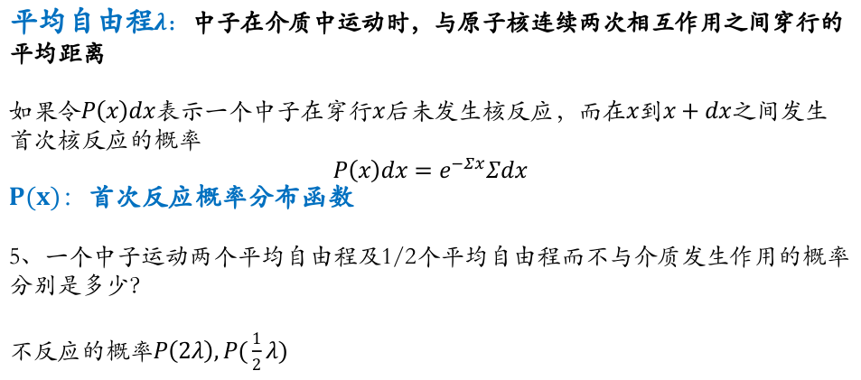
平均自由程（5题）
平均自由程$λ：$中子在介质中运动时，与原子核连续两次相互作用之间穿行的平均距离
如果令$P\left(x\right)dx$表示一个中子在穿行$x$后未发生核反应，而在$x$到$x+dx$之间发生首次核反应的概率
$$P\left(x\right)dx=e^{−Σx}Σdx$$
$P(x)：$首次反应概率分布函数
5、一个中子运动两个平均自由程及1/2个平均自由程而不与介质发生作用的概率分别是多少？
不反应的概率$P\left(2λ\right),P(\frac{1}{2}λ)$

Slide 19
思考题
1、对于每种裂变材料核，我们定义了一个参数η，称为有效裂变中子数；四因子公式中也有一个因子η，也称为有效裂变中子数。这两者是一回事吗？
核的有效裂变中子数是指燃料核每吸收一个中子后平均放出的中子数，针对的是某种特定的核素，四因子公式中的有效裂变中子数是核燃料每吸收一个热中子所产生的平均裂变中子数，反映的是多种核素的统计平均性质。

Slide 20
思考题
2、为什么水的热中子散射截面不等于一个氧核与两个氢核的热中子散射截面之和？
在能量较低的热化区，计算散射截面时必须考虑分子间的化学键和不同原子核散射波之间的干涉效应

Slide 21
思考题
3、快中子反应堆里没有慢化剂，但是快堆内的中子平均能量也只有0.2至0.3MeV，而不是2MeV(裂变中子的平均能量)，这是为什么？
重核的非弹性散射对于快中子有一定的慢化作用

Slide 22
思考题
4、快中子可以使U-238发生裂变，为什么快堆不能采用U-238作燃料，而只是把它用作增殖材料？
U-238的快中子裂变截面较小，非弹性散射截面较大。

Slide 23
思考题
5、以低浓缩铀为核燃料的反应堆，在运行过程中其缓发中子份额β是否会发生变化?如果会发生变化，那么是变大还是变小？
减小。运行过程中U-235的量在减小，而Pu-239的量在增加，而对U-235其缓发中子份额为0.0065，而对Pu-239其缓发中子份额为0.0063，所以最终导致总的缓发中子份额减小。

Slide 24
思考题
6、我们如何能知道，存在两种不同机理的弹性散射：势散射和复合弹性散射？
复合弹性散射又称为共振弹性散射，只对具有特定能量的中子才能发生，而势散射则没有这一限制，所以可通过这个区分。

Slide 25
思考题
7、温度变化时共振峰曲线下的面积(基本上)不变，既然如此，为什么温度升高时被共振吸收的中子数目会增加？(结合教材P53“能量自屏效应”)
温度升高截面峰值降低，能量自屛效应减弱，共振峰内的中子通量密度增加，从而引起被吸收的中子数目增加。

Slide 26
思考题
8、热中子能量是0.0253eV吗？热堆的中子反应截面是否就是0.0253eV中子所对应的截面？
不是，热中子的最可几能量是0.0253ev，能量小于1ev的都为热中子，因而热堆的中子反应截面也不是0.0253eV中子所对应的截面。

Slide 27
补充题
1.1、推导出一个中子在无限介质内被吸收之前发生放射性衰变的相对几率的公式。如果介质是D₂O, 对于0.025电子伏的中子，这个几率是多少？
解(一)：在无限介质中，中子消失的方式只有吸收和衰变。由于两者发生的几率相差悬殊，故可以认为，中子消失之前所穿行的平均路程为
因此消失之前发生衰变的几率为：
其中衰变常数

Slide 28
补充题
对于0.025eV的中子，
则:
解(二)：

Slide 29
补充题
分析上述两种解法的结果：
(1)、从得到的结果看，在误差允许的范围内 可以认为两者相等。
(2)、同样可以从数学上证明两者的结果等价。
从衰变角度理解在反应堆分析中不考虑中子的半衰期（衰变）的原因

Slide 30
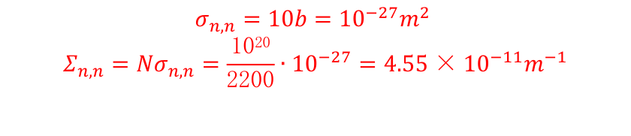
补充题
1.2 无论在扩散理论，还是输运理论中，我们都忽略中子与中子之间的相互作用。
1)试说明即使对于高通量的反应堆(通量高达10¹⁶/cm²s)，这一近似处理都是对的。分析时可以取E=0.0253eV，中子飞行速率v=2200m/s，中子-中子的相互作用截面 。
$$σ_{n,n}=10b={10}^{−27}m^{2}$$
$$Σ_{n,n}=Nσ_{n,n}=\frac{1020}{2200}∙{10}^{−27}=4.55×{10}^{−11}m^{−1}$$

Slide 31
补充题
1.3、推导中子在无限介质内被吸收之前发生n次散射的几率？
解：对于中子与核的单次碰撞，其发生散射
和吸收的概率分别为
由于中子发生前后两次碰撞（前提是第一次没有被吸收，对于我们考虑的问题满足这个条件，我们考虑的都是前几次散射，最后一次吸收）时，各自发生何种反应是相互独立的，从概率论的角度来说就是独立事件，假设用P(n)来表示前面n次发生散射，第n+1次发生吸收的概率，其中n的取值为0到∞。根据概率论的观点，n+1个独立事件的概率等于每个事件概率的乘积，因此有：

Slide 32
补充题
对上式求和(等比数列)有：
上述结果正好满足概率为1的条件。

Slide 33
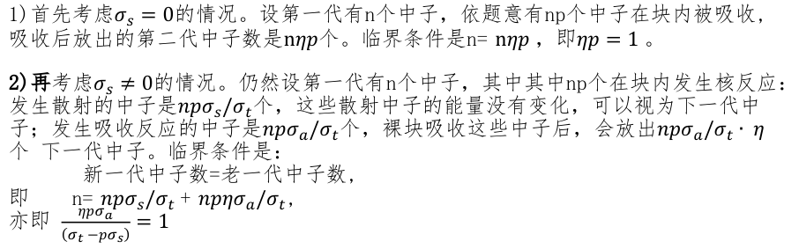

补充题
1.4考虑一个易裂变材料裸块。令p是块内任何位置产生的一个裂变中子在块内发生一次碰撞（即核反应）的平均概率。
(1)如果裸块材料的散射截面σ_{s}＝0， 证明该裸块达到临界的条件是$ηp$＝1，其中$η$是裸块材料每吸收一个中子放出的平均中子数。
(2)如果裸块材料的散射截面σ_{s} ≠0，但假定裂变中子在散射碰撞时不损失能量，试证明，临界条件为
$\frac{ηpσ_{a}}{\left(σ_{t}−pσ_{s}\right)}=1$
1)首先考虑$σ_{s}=0$的情况。设第一代有n个中子，依题意有np个中子在块内被吸收, 吸收后放出的第二代中子数是$nηp$个。临界条件是n= $nηp$，即$ηp=1$。
2)再考虑$σ_{s}≠0$的情况。仍然设第一代有n个中子，其中其中np个在块内发生核反应：发生散射的中子是${npσ}_{s}/σ_{t}$个，这些散射中子的能量没有变化，可以视为下一代中子；发生吸收反应的中子是${npσ}_{a}/σ_{t}$个，裸块吸收这些中子后，会放出${npσ}_{a}/σ_{t}∙ η$个 下一代中子。临界条件是：
新一代中子数=老一代中子数,
即 n= ${npσ}_{s}/σ_{t}$+ ${npησ}_{a}/σ_{t}$,
亦即 $\frac{ηpσ_{a}}{\left(σ_{t}−pσ_{s}\right)}=1$

Slide 34
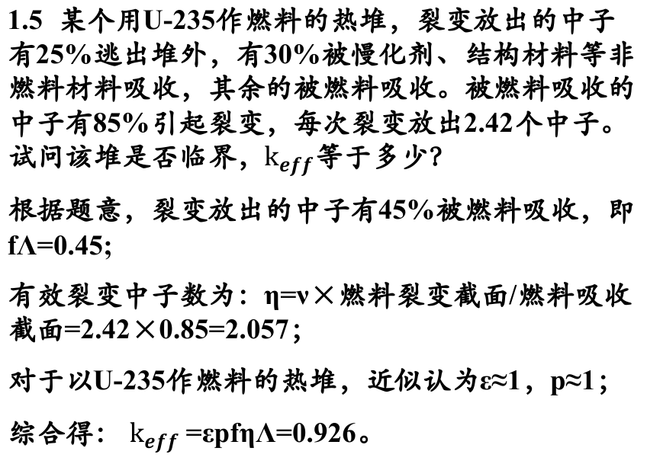
补充题
1.5 某个用U-235作燃料的热堆，裂变放出的中子有25%逃出堆外，有30%被慢化剂、结构材料等非燃料材料吸收，其余的被燃料吸收。被燃料吸收的中子有85%引起裂变，每次裂变放出2.42个中子。试问该堆是否临界，$k_{eff}$等于多少？
根据题意，裂变放出的中子有45%被燃料吸收，即fΛ=0.45;
有效裂变中子数为：η=ν×燃料裂变截面/燃料吸收截面=2.42×0.85=2.057；
对于以U-235作燃料的热堆，近似认为ε≈1，p≈1；
综合得： $k_{eff}$=εpfηΛ=0.926。

